Slide 1
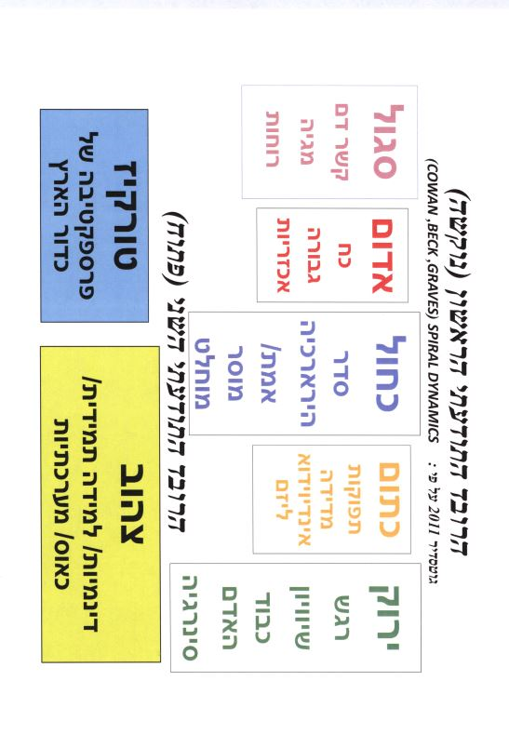
למתרגם שלום רב התרגום הטכני של "רובד" הוא
“tier”

